Slide 1
Безопасность при общении с животными
Презентация по ОБЖ
учитель начальных классов
ГБОУ СОШ № 777
Суворова Н.М.

Slide 2
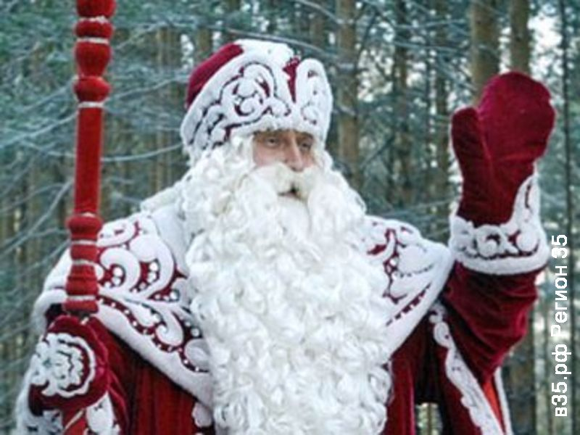
Дед Мороз предупреждает

Slide 3
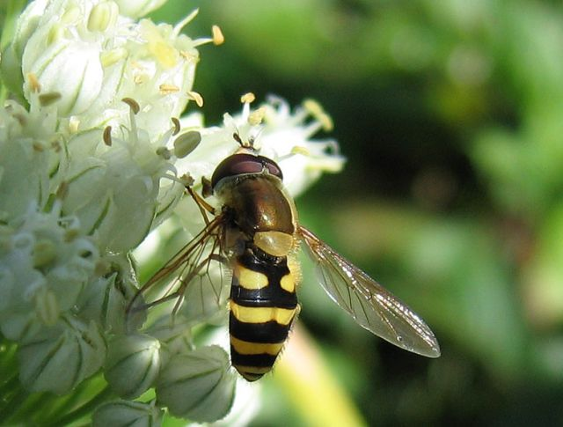
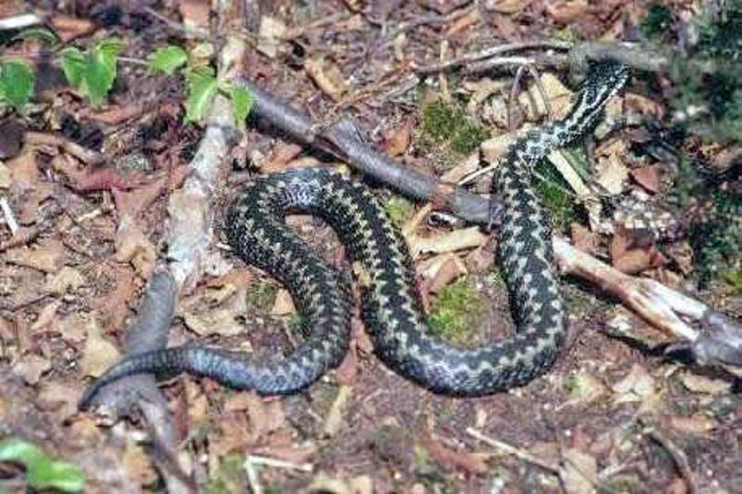
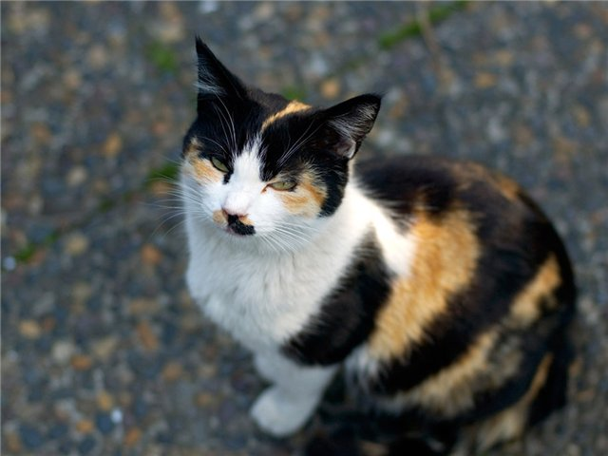
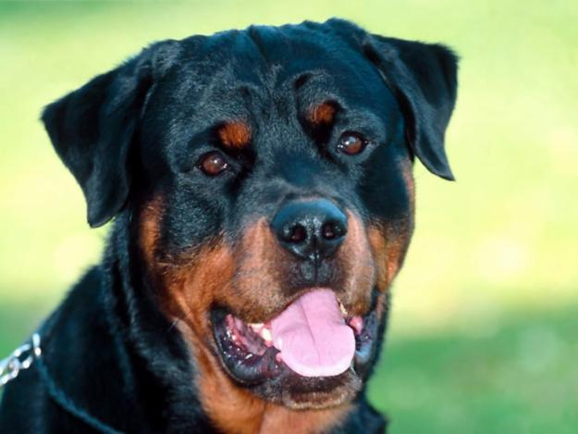
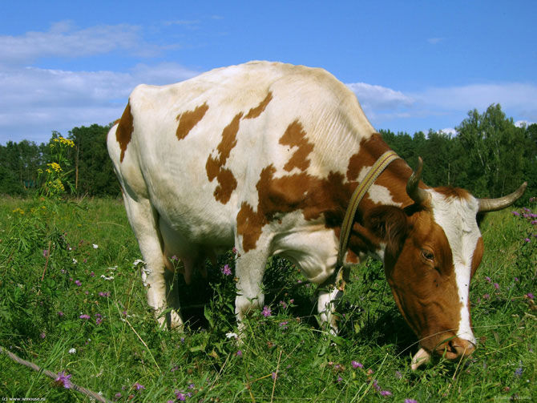
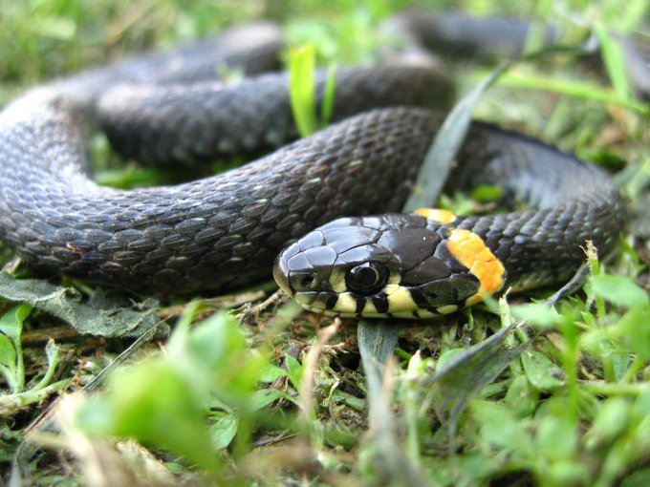
Животные, встречи с которыми могут быть опасны

Slide 4
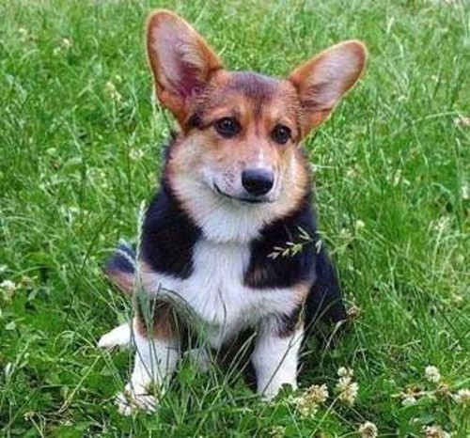
Собаки бывают домашние и бродячие.
У домашней собаки есть ошейник.
Если вам очень хочется погладить домашнюю собаку, обязательно спросите разрешения у её хозяина.
Если он разрешит, гладьте её осторожно и ласково, не делая резких движений, чтобы собака не подумала, что вы хотите её обидеть.

Slide 5
Правила при встрече с незнакомой собакой
1 Помахивание хвостом не всегда говорит о дружелюбии собаки.
2 Не стоит пристально смотреть собаке в глаза и улыбаться. На собачьем языке это значит скалиться и показывать своё превосходство.
3 Никогда не показывайте свой страх перед собакой и не пытайтесь убежать от неё. Собака может почувствовать это и повести себя агрессивно.
4 Не кормите чужих собак и не трогайте их во время еды или сна.

Slide 6
Правила при встрече с незнакомой собакой
5 Не подходите к собаке, сидящей на привязи.
6 Не делайте резких движений, общаясь с собакой или с её хозяином. Собака может подумать, что вы ему угрожаете.
7 Не трогайте щенков и не пытайтесь отобрать предмет у собаки, с которым она играет.
8 Всегда лучше отойти в сторону и пропустить идущих навстречу собаку с хозяином.
9 Не приближайтесь к большим собакам охранных пород.

Slide 7
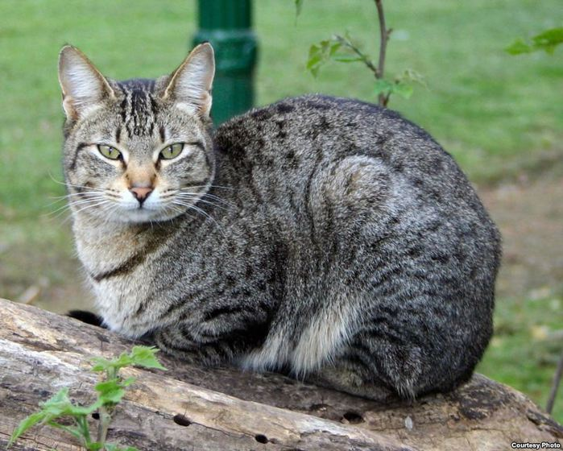
Безопасность при общении с кошками
Гладить незнакомых котов и кошек – опасно!
Если человек не понравился коту, кот может прокусить ему руку или расцарапать до крови лицо.
Кошки – переносчики опасных инфекций – чесотки и бешенства.

Slide 8
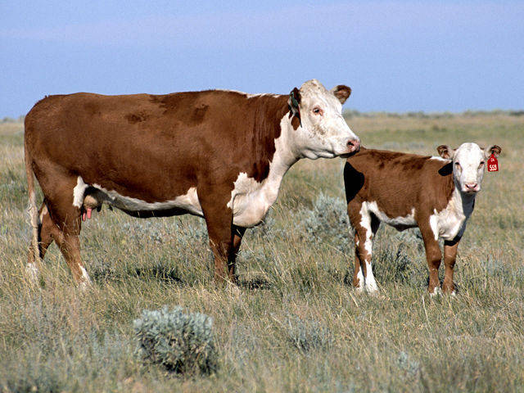
Крупные рогатые животные
Никогда не походите близко к корове или быку.
Встретив на пути стадо, отойдите на безопасное расстояние или обойдите его.
Будьте осторожны с телятами. У них чешутся растущие рога, и они могут нанести вам серьёзную травму.

Slide 9
Безопасность при встрече со змеями
В наших лесах и на дачных участках можно встретить ядовитую гадюку или ужа.
Гадюка и уж различаются формой головы и рисунком на теле.
При встрече с человеком они стараются ускользнуть в укрытие.
Нападает змея в двух случаях: если ей преградили дорогу или наступили на неё.

Slide 10
Три правила безопасности при встрече со змеями
1 В незнакомой местности всегда спрашивайте у жителей о « змеиных местах».
2 Собираясь в лес за грибами и за ягодами, обязательно надевайте сапоги.
3 Увидев змею, не трогайте, а обойдите. Если гадюка свернулась кольцом, значит, она собирается броситься на человека.

Slide 11
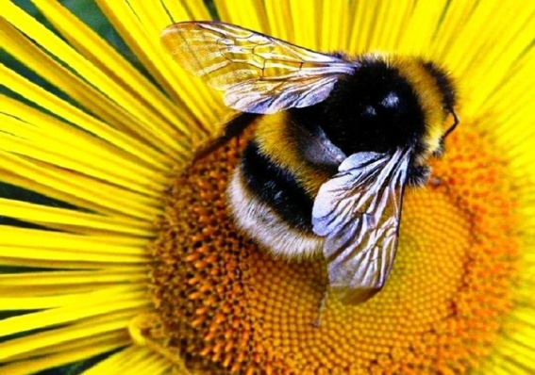
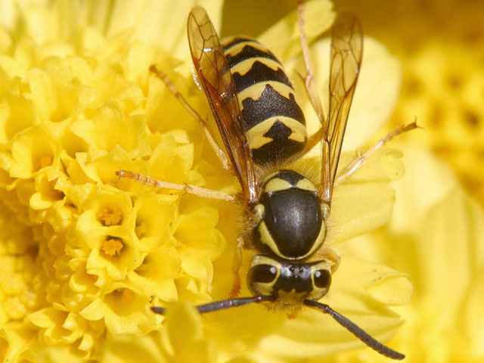
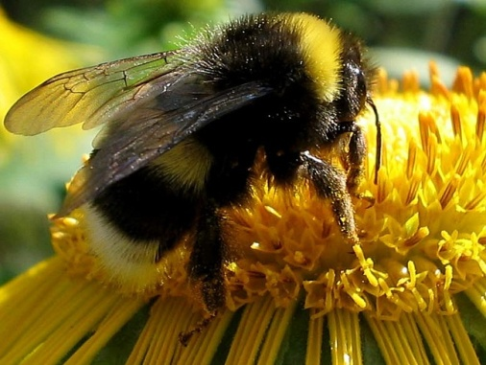
Укусы пчёл, ос и шмелей
Укусы этих насекомых очень болезненны.
Укусы нескольких десятков пчёл или ос могут угрожать жизни человека.
Никогда не лезьте в гнёзда диких ос и в улья на пасеке.

Slide 12
Проверяем всё, что знаем:
1 Что нужно сделать, если вам хочется погладить чужую собаку?
2 Почему нельзя пристально смотреть собаке в глаза и улыбаться?
3 Можно ли убегать от собаки?
4 Какие помните правила общения с собаками?
5 Какие болезни могут передаваться от кошек и собак?
6 Чем различаются гадюка и уж?
7 Что нужно сделать при встрече со змеёй?

Slide 13
Список литературы
Усачёв А. А, Березин А. И. Школа безопасности: Пробный учебник для учащихся 3 – 4 классов общеобразовательных учреждений по курсу «Основы безопасности жизнедеятельности». – 2-е изд., переработанное – М. : Издательство АСТ- ЛТД , 1997.

